Slide 1


枚举的妙用
於永楠 2023.01

Slide 2
目录 | contents
01
介绍
02
功能实现

Slide 3
01
介绍

Slide 4

01
介绍
枚举是是一组常量的集合。
枚举属于一种特殊的类，里面只包含一组有限的特定的对象
*众安科技 版权所有
Notes:
什么是AGPL，举个例子，如果某个项目使用了 AGPL 协议的组件来开发，那整个项目相关的代码都必须使用 AGPL的协议，也就是说需要开源项目的源码。如果不想开源源代码，是需要获得原作者的版权授权，该协议一般用于那种找不到替代品的项目。

Slide 5
02
功能实现

Slide 6
02-01
业务枚举

Slide 7





02-02
功能要点
页眉，页脚，水印
页眉页脚水印
图片
签名域
文本域
页面旋转
PDF拼接
加密

Slide 8
03
技术架构

Slide 9
03-01
HTML转PDF
开源框架 | 功能 | 特殊要求 | 效率 | 选择
jvppeteer | 支持渲染HTML+CSS | 安装chrome或者chromium | 低 | ×
flyingSaucer | 支持渲染HTML+CSS | 无 | 高 | ×
openhtmltopdf | 支持渲染HTML+CSS | 无 | 高 | √

Slide 10
03-02
技术框架
模板数据动态填充
Freemaker+Thymeleaf
打印PDF
openhtmltopdf
二次开发PDF
Apache PDFBox

Slide 11

03-02
应用依赖和模块
zat-pdf-base
基础模块：包含工具类，枚举类，字体等
Freemaker
zat-pdf-print
打印模块：打印功能的实现模块
Thymeleaf
zat-pdf-parent
zat-pdf-spring-boot-starter
starter：依赖管理，自动配置
openhtmltopdf
zat-pdf-server
服务模块：独立部署为打印服务
PDFBox
zat-pdf-test
测试模块：单元测试，性能测试

Slide 12
04
功能展示

Slide 13
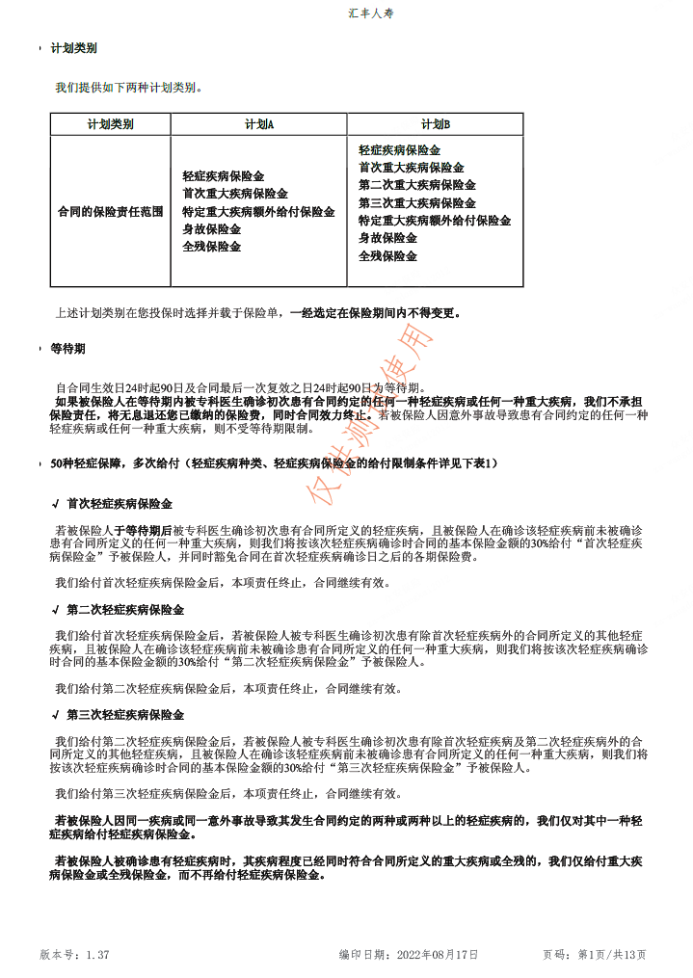

04:01
功能展示-页眉，页脚，水印
Notes:
支持根据坐标添加一个或多个页眉，页脚；目前仅支持单行文本水印

Slide 14
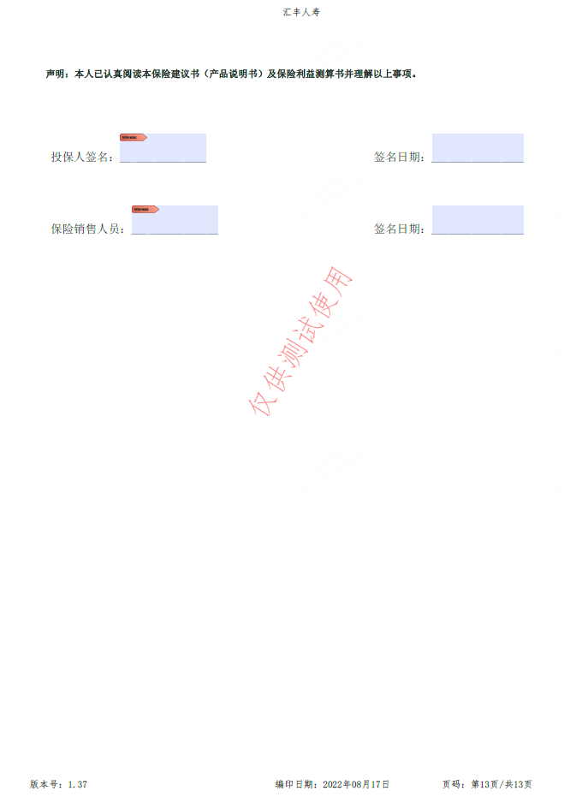
04:02
功能展示-交互式表单域
Notes:
支持根据坐标或关键字设置签名或文本域，用于后续填充数据使用

Slide 15
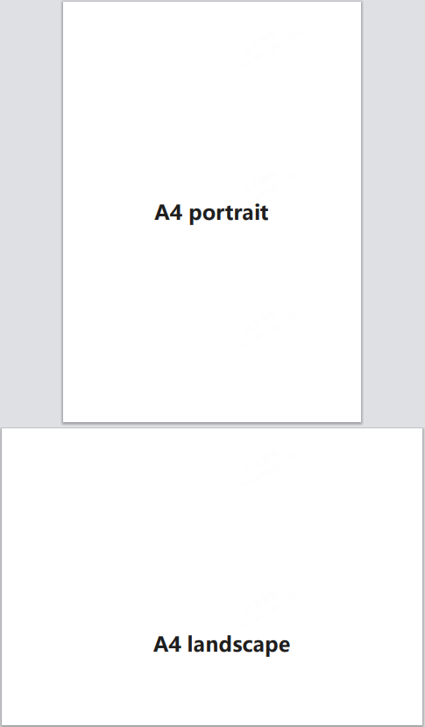
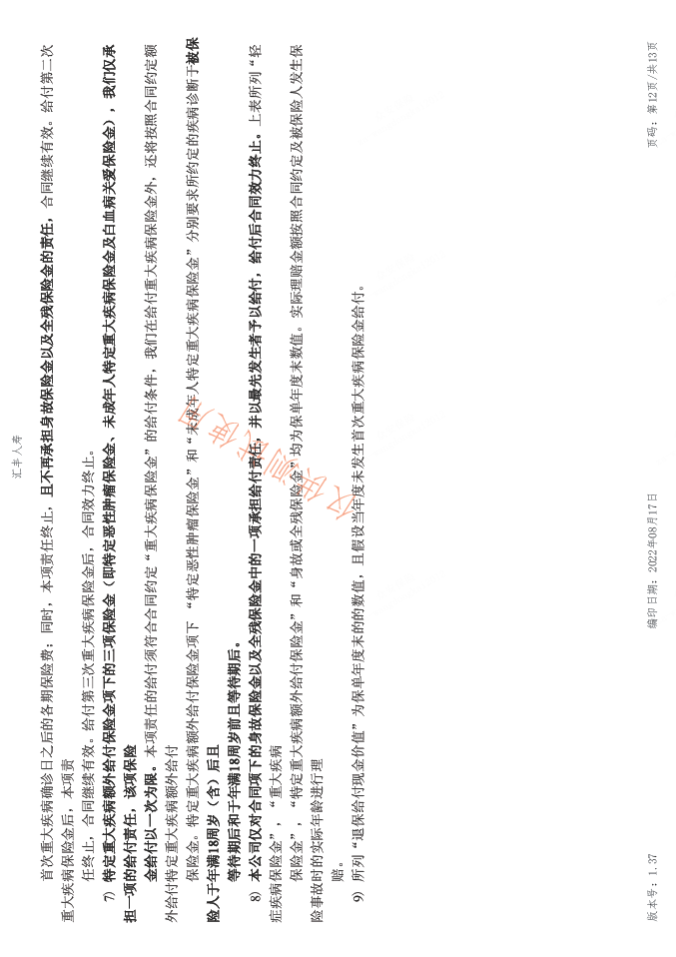
04:03
功能展示-页面旋转
Notes:
支持打印的PDF模板设置不同页面，输出PDF文件前旋转页面

Slide 16
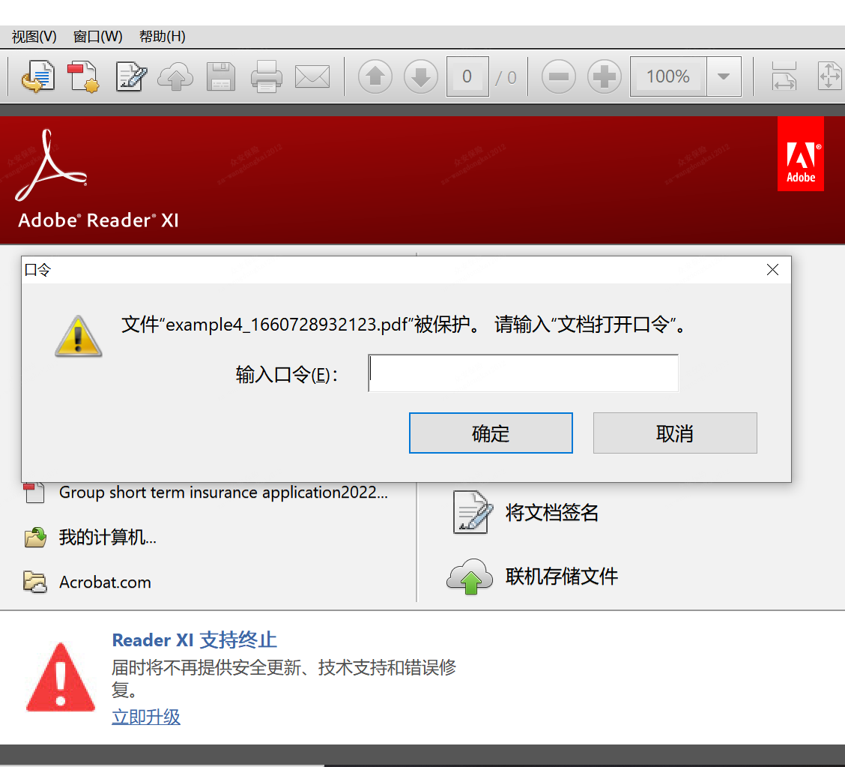
04:04
功能展示-加密
Notes:
支持打印的PDF模板设置不同页面，输出PDF文件前旋转页面

Slide 17
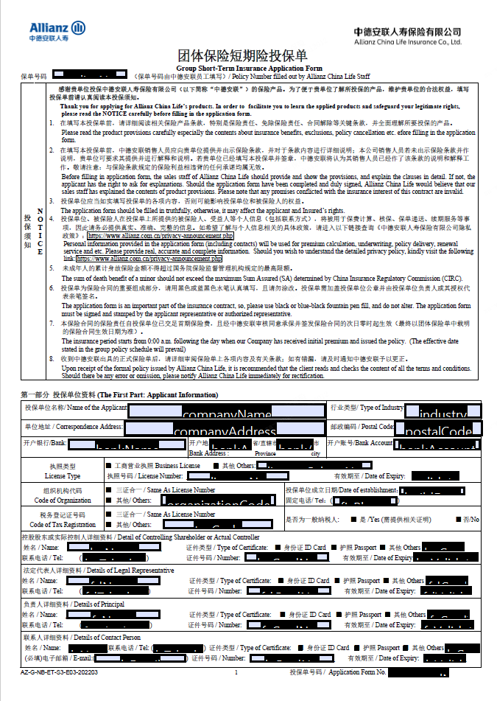
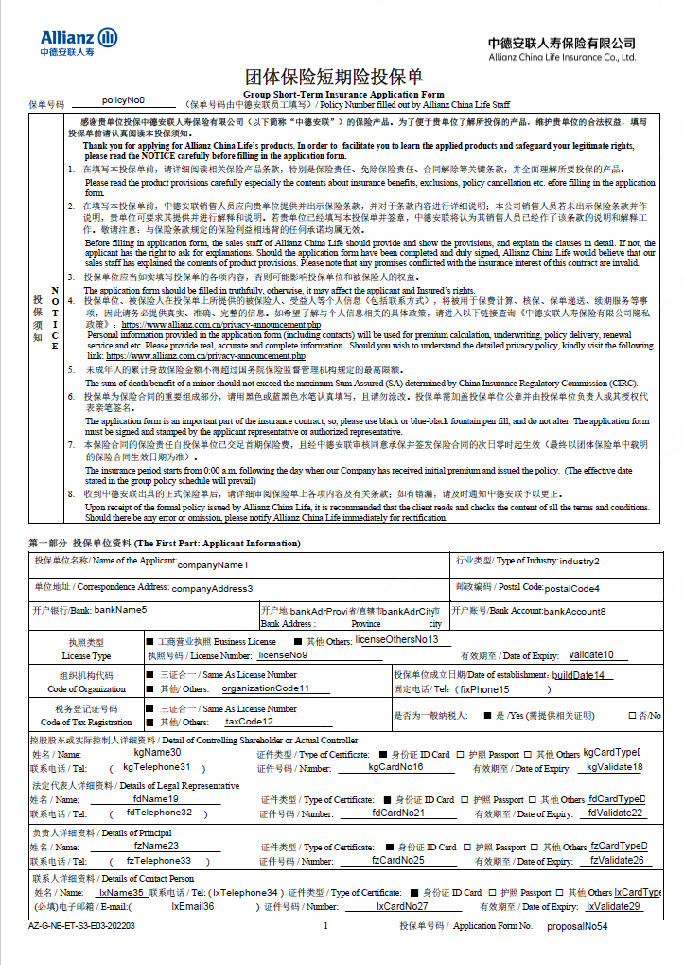

04:05
功能展示-数据填充
Notes:
支持打印的PDF模板设置不同页面，输出PDF文件前旋转页面

Slide 18
05
性能报告

Slide 19
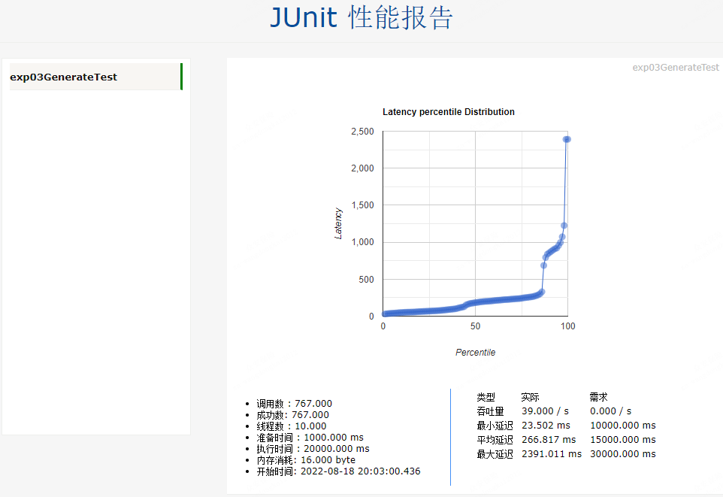
05-01
性能报告-基础模板
Notes:
支持打印的PDF模板设置不同页面，输出PDF文件前旋转页面

Slide 20
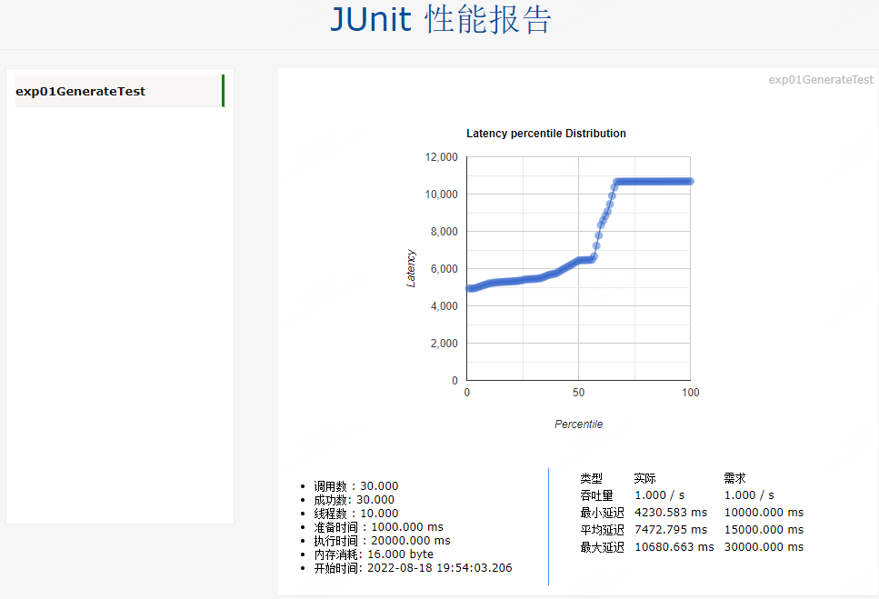
05-02
性能报告-页眉页脚图片水印
Notes:
支持打印的PDF模板设置不同页面，输出PDF文件前旋转页面

Slide 21
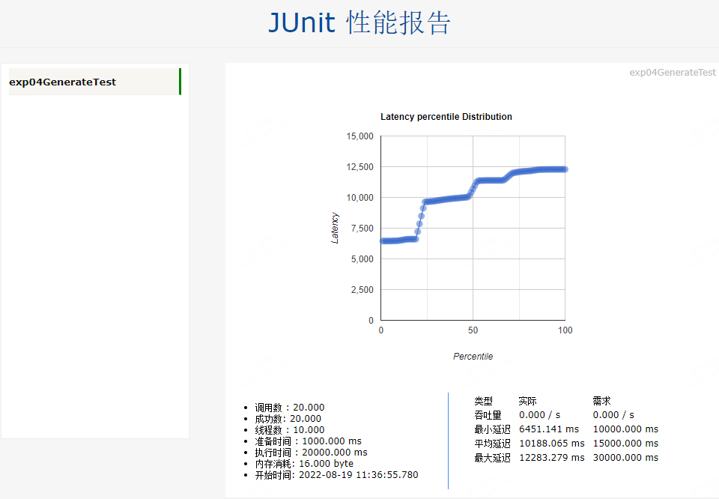
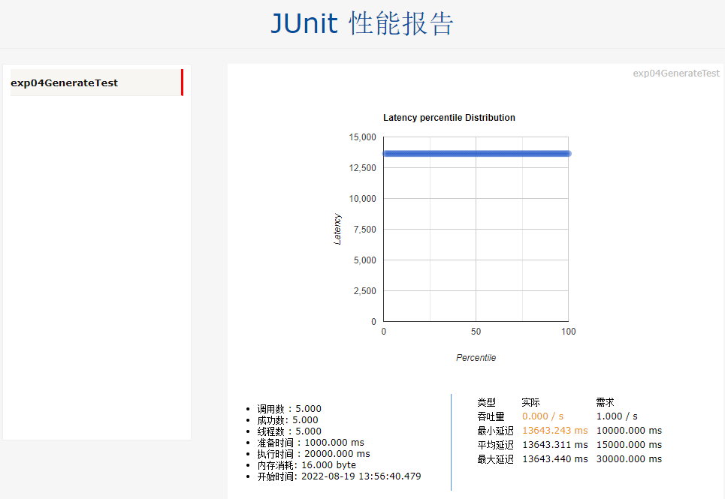
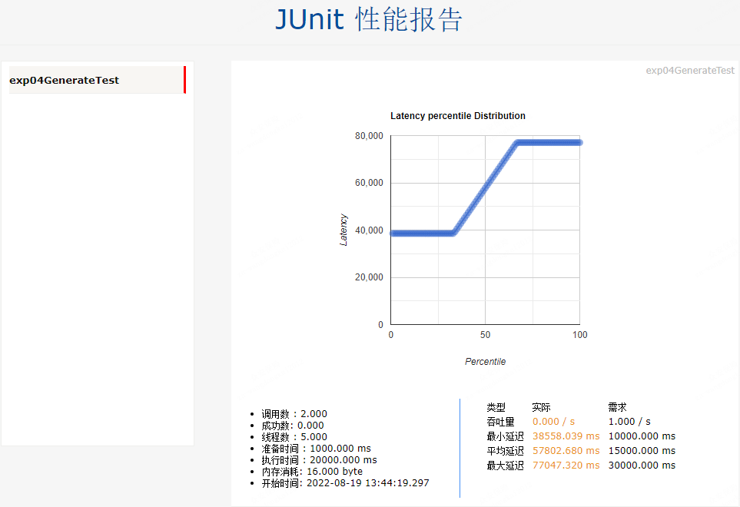
05-03
性能报告-汇丰
Notes:
支持打印的PDF模板设置不同页面，输出PDF文件前旋转页面

Slide 22
06
持续探索

Slide 23

06
持续探索
Add the title in here
功能
扩展
配置
使用手册： http://wiki.zhonganonline.com/pages/viewpage.action?pageId=77568747

Slide 24

众安科技
ZhongAn Information
Technology Service Co., Ltd.

